Slide 1
TickTag
Professor: Kleber Jacques
Grupo 11:
João Gabriel Alves
Jônatas Fernandes Ferreira
João Sales
Kelly Marques
Marco Willy
Thiago Vinicius Costa Guimarães

Slide 2
Objetivos do Projeto
O aplicativo web de venda de tickets é projetado para proporcionar uma experiência simples e eficiente na compra de ingressos para eventos. O app permitirá que os usuários visualizem eventos disponíveis, selecionem ingressos, realizem pagamentos de forma segura e recebam ingressos digitais. O objetivo é criar uma plataforma responsiva que ofereça uma navegação intuitiva para os compradores de ingressos, além de fornecer ferramentas para os organizadores gerenciarem eventos e acompanhar vendas.

Slide 3
Contribuições
João Gabriel Alves responsável por:
Páginas de Evento e Criar Evento: Desenvolvimento do frontend e backend
Wireframes: Criação dos wireframes iniciais, documentação e deploy
Jônatas Fernandes Ferreira responsável por:
Páginas de Políticas e Suporte: Implementação das páginas de políticas e suporte
Suporte ao Usuário: Desenvolvimento da página de suporte
João Sales responsável por:
Arquitetura Backend: Estruturação da arquitetura do backend
Homepage, Navbar e Footer: Desenvolvimento e implementação

Slide 4
Contribuições
Kelly Marques responsável por:
Dashboard: Desenvolvimento do painel de gerenciamento de eventos
Catálogo de Eventos: Implementação com filtros avançados
Marco Willy responsável por:
Login e Cadastro: Implementação do backend para autenticação segura
Segurança: Proteção dos dados do usuário
Deployment: Implantação da aplicação usando Docker e Render
Thiago responsável por:
Carrinho e Confirmação de Compra: Desenvolvimento das funcionalidades de compra
Gerenciamento de Transações: Implementação da lógica de backend

Slide 5
Arquitetura do Sistema
Frontend: React
Mobile: React Native, Expo
Backend: Java Spring Boot
Banco de Dados: PostgreSQL
Deploy: Render
Repositório Frontend: https://github.com/ThiagoVini13/ticktag-frontend
Repositório Backend: https://github.com/sales-victor/TickTag
Repositório Mobile: https://github.com/sales-victor/ticktag-mobile/

Slide 6
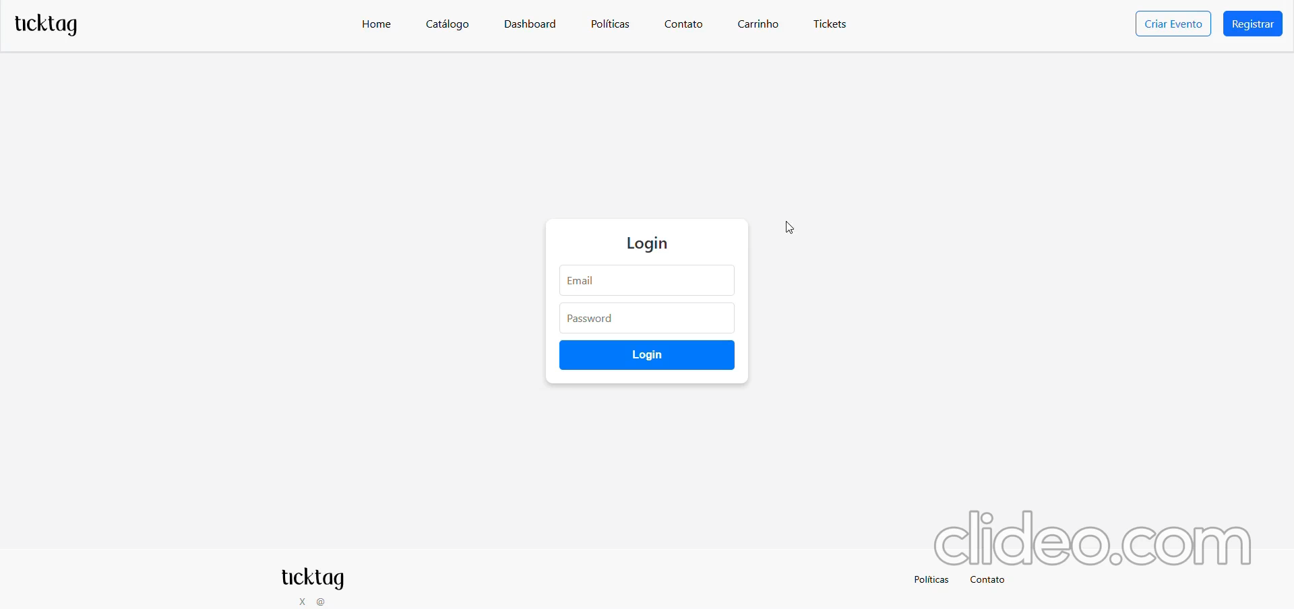
Aplicação Web

Slide 7
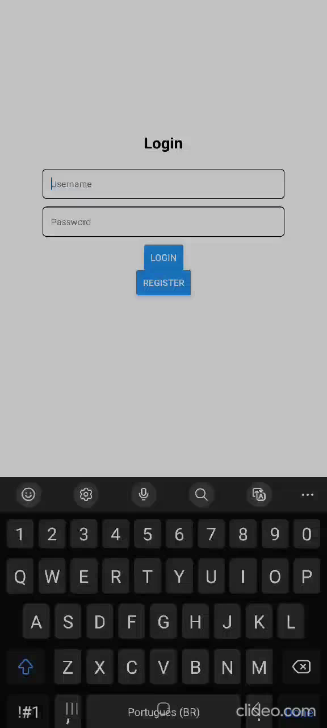
Aplicação Mobile

Slide 8
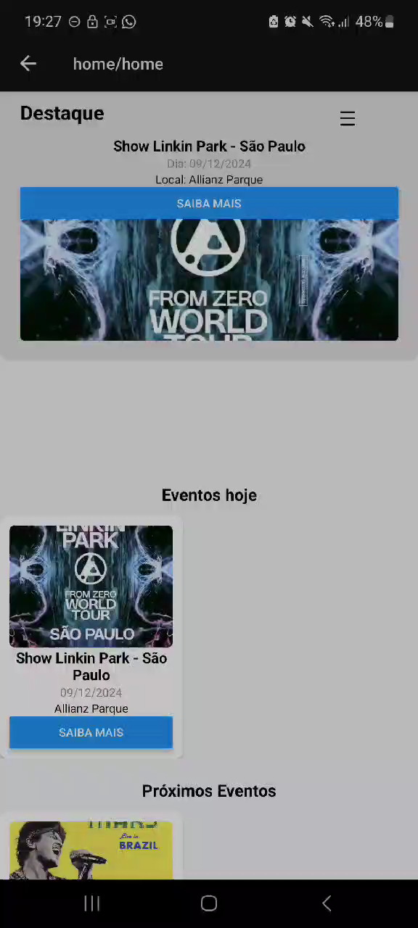
Aplicação Mobile

Slide 9
Muito Obrigado!

